Slide 1
Современные технологии формирования мотивации учащихся к чтению
Петухов Сергей Владимирович, кандидат филологических наук, доцент кафедры филологического образования ГАОУ ДПО «Ленинградский областной институт развития образования»

Slide 2
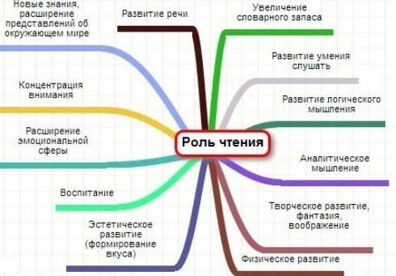

Slide 3
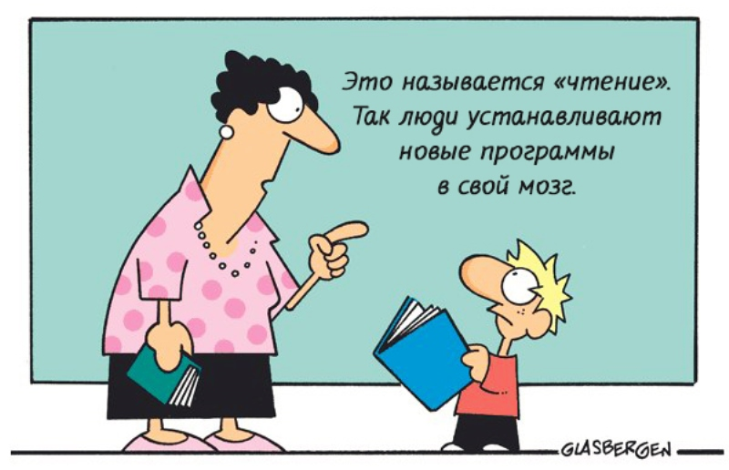
Чтение книг способствует не только развитию интеллекта, но психическому и физическому здоровью
«Во время чтения вы упражняете весь мозг. Когда мы погружаемся в книгу, то делаем нечто большее, чем просто следим за сюжетом. Воображая, как с героями происходит нечто хорошее, мы как бы на мысленном уровне проделываем все то же самое с самими собой».
Профессор Оксфордского университета Джон Стейн

Slide 4
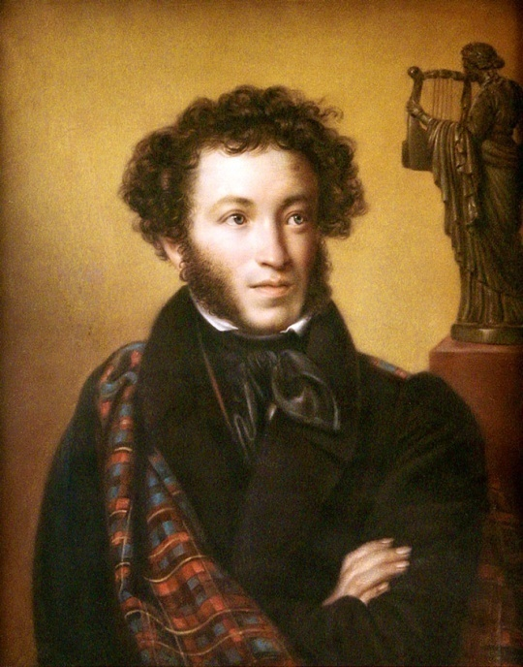
Чтение –вот лучшее учение!
Из письма (от 21 июля 1822 г.)
А. С. Пушкина к брату Льву Сергеевичу
. «...Тебе скажут: учись, служба не пропадет. А я тебе говорю: служи — учение не пропадет... Чтение — вот лучшее учение — знаю, что теперь не то у тебя на уме, но всё к лучшему».

Slide 5
ВЦИОМ. Читать или не читать? Опрос россиян в 2017 году

Slide 6
Можете ли Вы сказать про себя следующее или нет: «Я люблю читать»?

Slide 7
Скажите, пожалуйста, сколько книг Вы прочли за последние три месяца?

Slide 8
Скажите, пожалуйста, сколько книг Вы прочли за последние три месяца? (среднее значение по ответам тех, кто назвал конкретное число книг)

Slide 9
Где Вы чаще всего берете книги, которые хотите прочитать?
 | 2009 г. | 2011 г. | 2014 г. | 2017 г.
Скачиваю из интернета, читаю в интернете (в том числе и за плату) | 5 | 11 | 18 | 35
Беру в домашней библиотеке, читаю то, что есть дома | 27 | 26 | 17 | 35
Покупаю (в магазинах, ларьках, на книжных развалах и пр.) | 34 | 33 | 32 | 24
Беру почитать у знакомых, друзей, родственников и пр. | 37 | 27 | 24 | 24
Беру в городской библиотеке | 10 | 9 | 8 | 13
Покупаю бумажную книгу через Интернет, заказываю по почте | 1 | 1 | 2 | 5
Беру в научной библиотеке, библиотеке ВУЗа, предприятия | 2 | 2 | 2 | 4
Я книги практически не читаю | 27 | 30 | 36 | 15
Другое | 2 | 1 | 1 | 4
Затрудняюсь ответить | 0 | 2 | 1 | 0

Slide 10
Читающие школьники Общероссийский опрос лаборатории социокультурных образовательных практик института системных проектов МГПУ
.

Slide 11
Чтение в старших классах (в учебных целях)

Slide 12
Чтение в старших классах (ради удовольствия)

Slide 13
исследование опровергает миф о том, что подростки читают, но не понимают прочитанное
.

Slide 14
50% школьников состоит в читательских или писательских сообществах – всевозможных группах в социальных сетях, сообществах любителей той или иной книги, творческих мастерских.
.

Slide 15
Подростки готовы: вести читательские блоги (12 %), готовить тематические поэтические сборники (11 %), писать «фанфики» и комиксы по мотивам прочитанного (10 %)
.

Slide 16
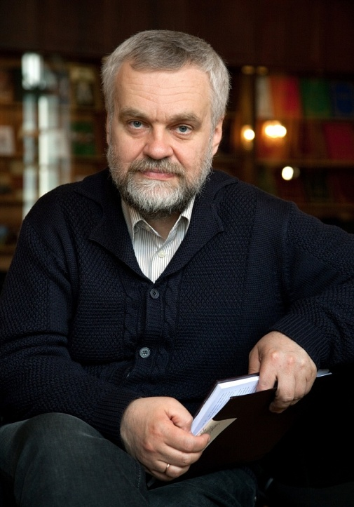
«Читающих детей много – это правда. Но правда и в том, что это не значит, что они будут читать, когда вырастут» Алексей Варламов

Slide 17
«Нечитающий ребенок»
.

Slide 18
АСПЕКТЫ, МЕШАЮЩИЕ РАЗВИТИЮ ОСОЗНАННОЙ МОТИВАЦИИ ЧТЕНИЯ
1. ВЫНУЖДЕННЫЙ ХАРАКТЕР ЧТЕНИЯ
2. ОБИЛИЕ ИСТОЧНИКОВ
ИНФОРМАЦИИ
3. РАЦИОНАЛЬНЫЙ ХАРАКТЕР ЧТЕНИЯ
4. МОДА НА ЧТЕНИЕ
5.СТИМУЛИРОВАННОЕ ЧТЕНИЕ
6. МЕДЛЕННАЯ СКОРОСТЬ ЧТЕНИЯ
7. МАЛОЧИТАЮЩИЕ РОДИТЕЛИ
8. РАЗВЛЕКАТЕЛЬНАЯ ФУНКЦИЯ СОВРЕМЕННОЙ ЛИТЕРАТУРЫ

Slide 19
1. ВЫНУЖДЕННЫЙ ХАРАКТЕР ЧТЕНИЯ
Ребенок читает не потому, что хочет, а потому что нужно…
«Он зажимал кулаками уши, дабы ничто вокруг не отвлекало его и, уставившись в цепочку строк, морща лоб, мучительно вникал в их смысл. Это было необходимо, чтобы не остаться на второй год и не получить отцовского ремня».
Анатолий Мошковский «Книга»

Slide 20
2. ОБИЛИЕ ИСТОЧНИКОВ ИНФОРМАЦИИ
Если ребенку важно всего лишь получить определенный результат, то книга не используется в качестве источника информации.

Slide 21
3. РАЦИОНАЛЬНЫЙ ХАРАКТЕР ЧТЕНИЯ
Стимул чтения идет от желания самого ребенка быть признанным и востребованным в современном обществе.
Академик Сахаров предупреждал об опасности, когда рычаги управления находятся в руках знающих, но не обремененных совестью циничных людей.

Slide 22
4. МОДА НА ЧТЕНИЕ
Среди подростков в 80-90 годы были в моде произведения Дж.Р.Р. Толкина. В начале нового века это место заняли книги о Гарри Потере.
Чтение в силу моды, как и сама мода, – явление преходящее, ориентированное больше на других, чем на самого себя, на свое собственное, индивидуальное развитие.

Slide 23
5.СТИМУЛИРОВАННОЕ ЧТЕНИЕ
Внешний стимул может не стать личностным мотивом, ибо он направлен не столько на стремление к чтению, сколько на стремление выиграть.

Slide 24
6. МЕДЛЕННАЯ СКОРОСТЬ ЧТЕНИЯ
Ребенок испытывает разные некомфортные чувства (раздражение вследствие потраченных усилий, ощущение неполноценности и прочие), от которых старается избавиться путем нечтения.

Slide 25
7. МАЛОЧИТАЮЩИЕ РОДИТЕЛИ
Любовь к чтению и культура чтения закладываются в семье

Slide 26
8. РАЗВЛЕКАТЕЛЬНАЯ ФУНКЦИЯ СОВРЕМЕННОЙ ЛИТЕРАТУРЫ
Комиксы, книги, написанные по сценариям мультфильмов, сериалов не формируют читательский вкус, не показывают красоту художественного слова, не мотивируют ребенка к чтению.

Slide 27
ВЕДУЩИЕ СТИМУЛЫ ЧТЕНИЯ ОСНОВНАЯ МОТИВАЦИЯ К ЧТЕНИЮ – внутренняя, осознанная потребность. 1. УЗНАВАНИЕ СЕБЯ В ГЕРОЯХ КНИГ 2. ТВОРЧЕСТВО 3. ОФОРМЛЕНИЕ КНИГИ 4. СОПЕРЕЖИВАНИЕ 5. РОЛЬ ВЗРОСЛЫХ В ФОРМИРОВАНИИ МОТИВАЦИИ К ЧТЕНИЮ У РЕБЕНКА 6. ИГРОВЫЕ ПРИЕМЫ КАК СПОСОБ РАЗВИТИЯ МОТИВАЦИИ ЧТЕНИЯ
.

Slide 28
«Заразить» ребенка чтением помогает так называемая идентификация, узнавание себя в литературном герое. Самоузнавание и определяет «зазывную» силу литературного произведения и желание вновь и вновь открывать себя в другом, а другого – в себе. 1. УЗНАВАНИЕ СЕБЯ В ГЕРОЯХ КНИГ
.

Slide 29
Это не только создание творческого продукта на базе чтения (рисунки, поделки, отзывы, стихи и прочее), но и способность ребенка реагировать по-своему на слово писателя, создавать в ответ свои словесные образы. Какие словесные образы возникнут у вас, когда вы прочтете только одну строчку – название рассказа К.Паустовского «День как будто дремал»? 2. ТВОРЧЕСТВО
.

Slide 30
Личностную мотивацию чтения способна вызвать и сама книга, если она своим названием, внешним видом, иллюстрациями привлечет к себе внимание ребенка, вызовет желание познакомиться с ее содержанием. 3. ОФОРМЛЕНИЕ КНИГИ
.

Slide 31
Катарсис (эмоциональное потрясение) возникает тогда, когда у ребенка появляется чувство личной сопричастности к тому, что происходит в произведении. 4. СОПЕРЕЖИВАНИЕ
.

Slide 32
Слово взрослого о книге и личном отношении к ней, слово, обращенное непосредственно к юному читателю, – вот в чем больше всего нуждается современный ребенок. 5. РОЛЬ ВЗРОСЛЫХ В ФОРМИРОВАНИИ МОТИВАЦИИ К ЧТЕНИЮ У РЕБЕНКА
.

Slide 33
«Продолжи предложение: «Радуюсь, когда беру в руки книгу, потому что…» 6. ИГРОВЫЕ ПРИЕМЫ КАК СПОСОБ РАЗВИТИЯ МОТИВАЦИИ ЧТЕНИЯ
.

Slide 34
Несколько удивительных свойств, помогающих читающему ребенку: - видеть невидимое, из обычных слов рождать уникальные образы и картины; - с помощью воображения оживлять персонажи, делать их своими собеседниками и друзьями; - «переселяться» из мира внешнего в мир внутренний, субъективный, скрытый; - перевоплощаться мысленно в другое лицо и его глазами посмотреть на мир; - познавая литературных героев, познать самого себя, становясь при этом «выше себя»; - испытать неиспытанное; в одной жизни пережить сотни других жизней, чужой опыт превратить в собственный, переболев радостями и горестями вымышленных героев как живых людей; - с помощью чтения снимать физическую и душевную боль; - генерировать собственные мысли, отталкиваясь от мыслей авторов и их персонажей.
.

Slide 35
«Начитанный» = умный
Это тождество верно при условии, что человек зачитывается качественными книгами, а не конвейерным чтивом.

Slide 36
Я воспринимаю книги и чтение как технологию. У нас всего одна жизнь, но с помощью книг мы можем получить мудрость тысяч жизней. Когда автор пишет, переписывает и редактирует, он превращает чужие слова в более идеальную версию самих себя. Когда вы читаете, вы проводите время в медитативном состоянии с мудрым человеком в его идеальном воплощении. Книги – это самая недооцененная технология в мире. Откуда мы можем знать, что они настолько значимы? Достаточно проверить, как худшие и лучшие люди в мировой истории отзывались о книгах. Худшие стремились низвергнуть, запретить и сжечь их. Тот факт, что у книг есть враги, которые хотели их уничтожить, говорит о чрезвычайной силе, таящейся в книгах. Лучшие же люди восхищаются книгами и не боятся их прославлять. Чед Гриллс
.

Slide 37
7 привычек, которые формируются благодаря чтению книг
1. Книги и чтение — лучшие ноотропы
2. Книги и чтение развивают вашу ментальную операционную систему
3. Книги и чтение позволяют практиковаться в искусстве тихого и самостоятельного времяпрепровождения
4. Книги и чтение вдохновляют на достижение непосредственного опыта
5. Книги и чтение — медитативная практика, в рамках которой вы привыкаете слушать мысли мудрого человека
6. Книги и чтение позволяют стратегически отгородиться от токсичного общества
7. Книги и чтение — транспортное средство для безопасной доставки истины

Slide 38
7 привычек, которые формируются благодаря чтению книг
1. Книги и чтение — лучшие ноотропы
Читайте 500 страниц каждый день. Так работают знания. Они выстраиваются, как сложные проценты. Каждый может это делать, но я гарантирую, что далеко не каждый станет
Уоррен Баффет

Slide 39
7 привычек, которые формируются благодаря чтению книг
2. Книги и чтение развивают вашу ментальную операционную систему
Когда мы улучшаем свою ментальную операционную систему, наши основные приложения (разговор, письмо и общение) работают быстрее и мягче

Slide 40
7 привычек, которые формируются благодаря чтению книг
3. Книги и чтение позволяют практиковаться в искусстве тихого и самостоятельного времяпрепровождения
Все проблемы человечества проистекают из неспособности тихо сидеть в комнате в полном одиночестве
Блез Паскаль

Slide 41
7 привычек, которые формируются благодаря чтению книг
4. Книги и чтение вдохновляют на достижение непосредственного опыта
Прочитав достаточно много, мы заряжаемся хорошими идеями и смелостью выйти из дома и исследовать мир.

Slide 42
7 привычек, которые формируются благодаря чтению книг
5. Книги и чтение — медитативная практика, в рамках которой вы привыкаете слушать мысли мудрого человека
Чтение помогает нам тренировать терпение, спокойствие и способность погружаться во что-то одно на длительный период времени.

Slide 43
7 привычек, которые формируются благодаря чтению книг
6. Книги и чтение позволяют стратегически отгородиться от токсичного общества
Вменяемость в этой культуре требует определенного количества отчуждения
Теренс Маккена

Slide 44
7 привычек, которые формируются благодаря чтению книг
7. Книги и чтение — транспортное средство для безопасной доставки истины
Конечно, я уверен, что я выполню свою задачу как писателя при любых обстоятельствах — после смерти даже успешнее и неопровержимее, чем при жизни. Никто не может преградить путь к истине, и чтобы продвигать ее, я готов принять даже смерть. Но возможно ли, что повторяющиеся уроки наконец научат нас не останавливать перо писателя при жизни? Ни в какое время не облагородит это нашу историю
Александр Солженицын

Slide 45
Книги – для распространения идей
Многим в человеческом обществе не нравится идея постижения истины или разработки идей о том, как устроен мир.

Slide 46
Книги – технология
Книги могут быть довольно продвинутой технологией, но у них все еще есть ограничение. Они не работают, пока мы не возьмем на себя труд их читать. Они бесполезны, пока мы не купим одну и не примемся читать или не найдем книгу, стоящую того, чтобы перечитать ее снова.

Slide 48
ПРОДВИЖЕНИЕ КНИГ И ЧТЕНИЯ В ИНТЕРНЕТ-ПРОСТРАНСТВЕ
.

Slide 49
Проекты по чтению мирового масштаба
«Читаем Онегина»
«Читаем Тургенева»

Slide 50
Информационное общество
Сетевые коммуникации
Интернет-технологии
Виртуальная среда
Контент
Социальные медиа
Блоги

Slide 53
СОЦИАЛЬНЫЕ МЕДИА
новые формы коммуникации производителей информации с ее потребителями, «для которых определяющее значение имеет фактор копродукции контента самими пользователями конечного продукта, когда каждый читатель / подписчик блога, например, может выполнять функции комментатора, репортера, фотокорреспондента и / или редактора данного сервиса

Slide 54
Social Media Marketing (SMM)
направлен на привлечение внимания к книгам, авторам, предприятиям книжной индустрии, увеличение массива упоминаний о них, формирование позитивного имиджа книжного либо читательского проекта, роста количества положительных отзывов, рецензий и упоминаний о них в интернет-среде, активизации обсуждения и дискуссий книжного сообщества и, в конечном счете, продвижения книги и чтения.

Slide 55
ВКонтакте
По данным «ВК», на начало 2016 г. ее ежемесячная аудитория составляла 46,9 млн человек, в день на интернет-ресурс заходили 22,1 млн пользователей.
95 % российских школьников старше 12 лет и студентов являются активными пользователями «ВКонтакте».

Slide 56
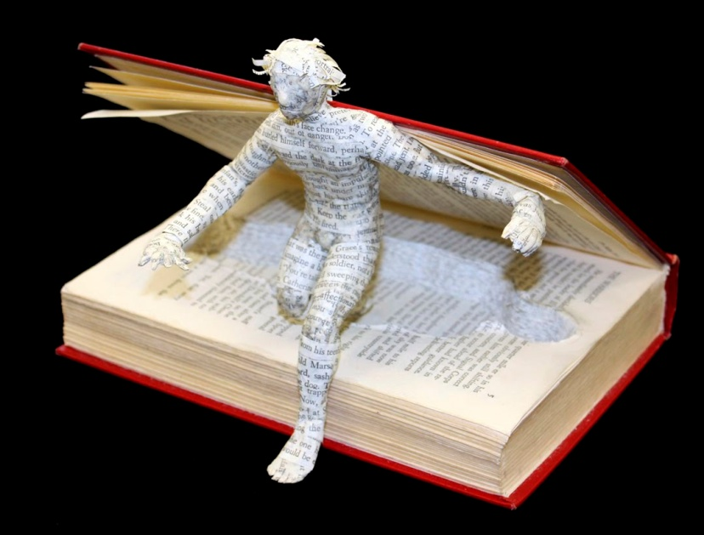
Проект "Литературные герои в социальных сетях" проводился для всех, кто любит читать и хочет научиться работать в команде В этом интернет-проекте, нашедшем поддержку Федерального агентства по печати и массовым коммуникациям и организованном Некоммерческим фондом «Пушкинская библиотека», " Литературные герои в социальных сетях" для детей и подростков по созданию командами школьников и студентов страниц литературных героев в социальной сети ВКонтакте школьникам и студентам можно научиться исследовать, анализировать, работать в команде, представлять по-новому прочитанное, используя арсенал интернет-инструментов и сервисов.

Slide 57
Чтение 21. Познавай! Исследуй! Действуй! : портал. URL: http://chtenie-21.ru/heroes Высоко оценивалось применение возможностей современных технологий в «рекламировании» литературных персонажей в Интернете. Участникам были предложены следующие инструменты: создание буктрейлеров к книгам и видео в скрайбинге; инфографика; запись на аудиоустройства чтения любимого отрывка из выбранного текста; создание виртуального путешествия персонажа. В проекте участвовало более 400 человек и было создано 104 страницы литературных персонажей

Slide 58
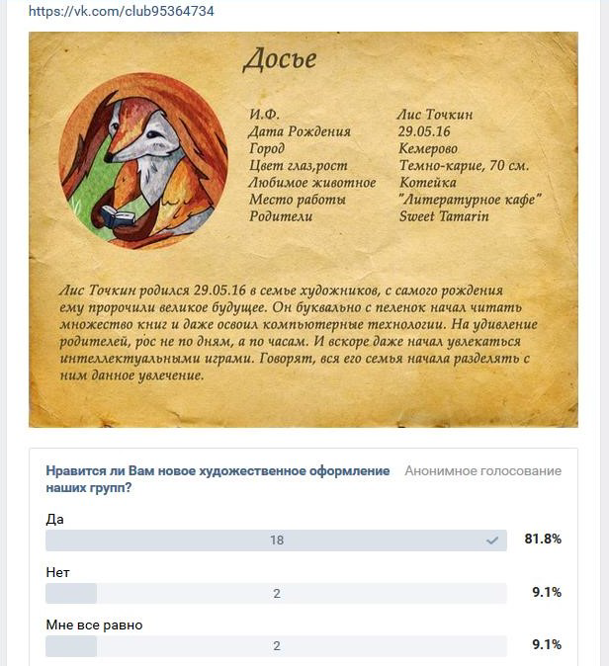

Slide 60
буктьюберы книгоблогеры
блогеры, снимающие видео о прочитанных книгах. Форматы повествований о книгах при этом самые разные: от лекций с глубоким погружением в литературный материал до очень эмоциональных и шуточных обзоров.
https://vk.com/booktuber

Slide 61
Интернет-акции, проводимые в поддержку чтения
Флешбук — это книжный флешмоб в Интернете. Технология его создания: на имя любой книги создаётся страница в любой социальной сети и приглашается на неё как можно больше друзей. Цель такой акции в течение одного месяца знакомить с книгой через фрагменты текста, иллюстрации, биографию автора, личные переживания и отзывы о прочитанном и другую информацию о книге.

Slide 63
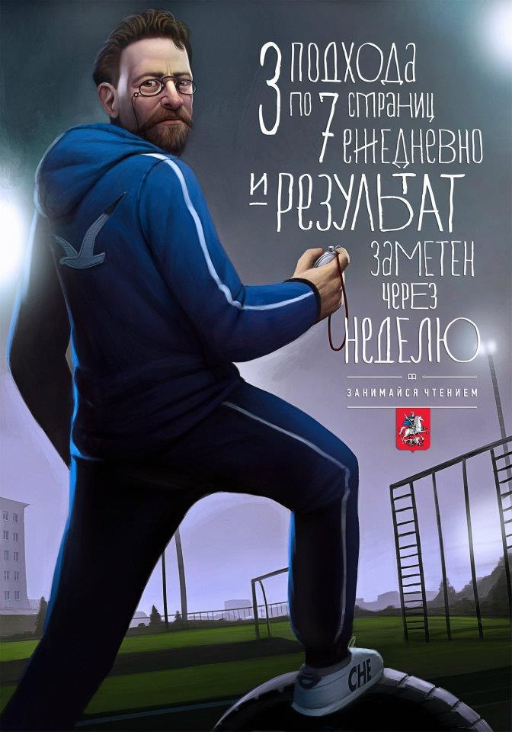

Slide 65
Виртуальные книжные полки в московском метро
Пассажиры смогут скачать книгу бесплатно, просканировав QR-код на плакате с изображением книжной полки при помощи специального приложения.

Slide 66
• конкурсы читательских буктрейлеров; • конкурсы читательских видеороликов-мотиваторов чтения; • конкурс фанфиков «Придумай продолжение или напиши свою историю о…»; • конкурсы фотографий оригинальных сюжетов чтения книг; • конкурсы творческих работ (эссе, рассказов на тему).
КОНКУРСЫ

Slide 69
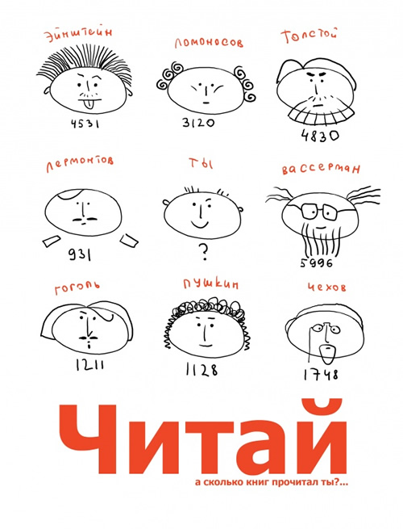

Slide 75
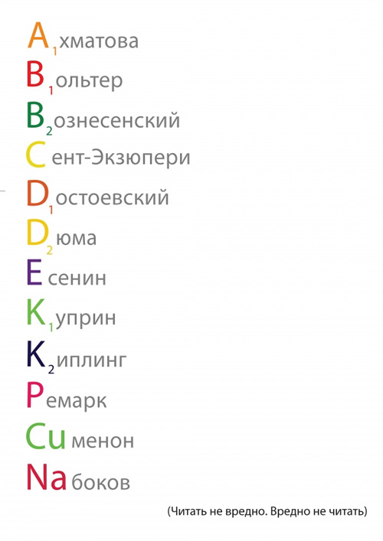

Slide 82
Интернет-ресурсы по пропаганде чтения
Книжные рейтинги издательств
Страницы литературных премий «Большая книга», «Нацбест», «Русский Букер» и др.
Информация о новых книгах
Буккроссинг
Группы по продвижению чтения ВКонтакте
https://www.fiesta.city/spb/live/top-20-mest-s-polkami-dlya-bukkrossinga-v-peterburge/
Сайт «Год литературы»

Slide 84
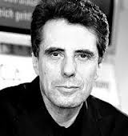
Пьер Байяр «Искусство рассуждать о книгах, которых вы не читали»
Автор почти двух десятков книг, специалист по литературоведческому эпатажу и знаток психоанализа, преподаватель университета Париж VIII.

Slide 85
Выбирайте правильные аргументы
Неубедительно:
Эту книгу вам задали в школе
Эту книгу мы давно не читали
Тебе обязательно нужно прочесть эту книгу
Эту книгу рекомендовал продавец книжного
Эта книга нравится всем
Серьёзные доводы:
Эта книга мне самому очень дорога, я хочу ей с тобой поделиться
Это книга автора, которого ты уже хвалил
Это книга про то, что ты любишь
Эта книга попала к нам домой магическим образом
Это любимая книга актрисы из фильма, который тебе нравится

